Slide 1
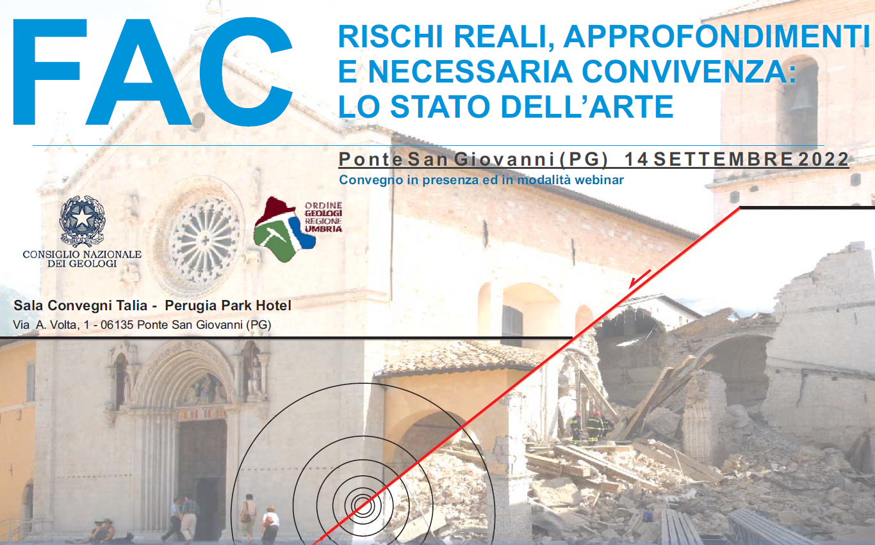

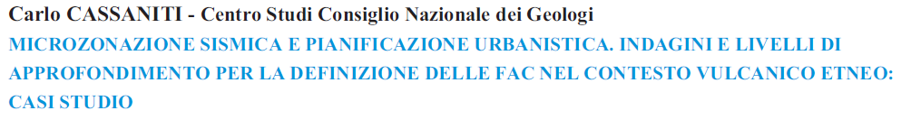

Slide 2

Microzonazione sismica e pianificazione urbanistica. Indagini e livelli di approfondimento per la definizione delle FAC nel contesto vulcanico etneo: casi studio
Studi di Microzonazione sismica
Faglie Attive Capaci
Pianificazione urbanistica
Carlo CASSANITI – Centro Studi Consiglio Nazionale dei Geologi

Slide 3
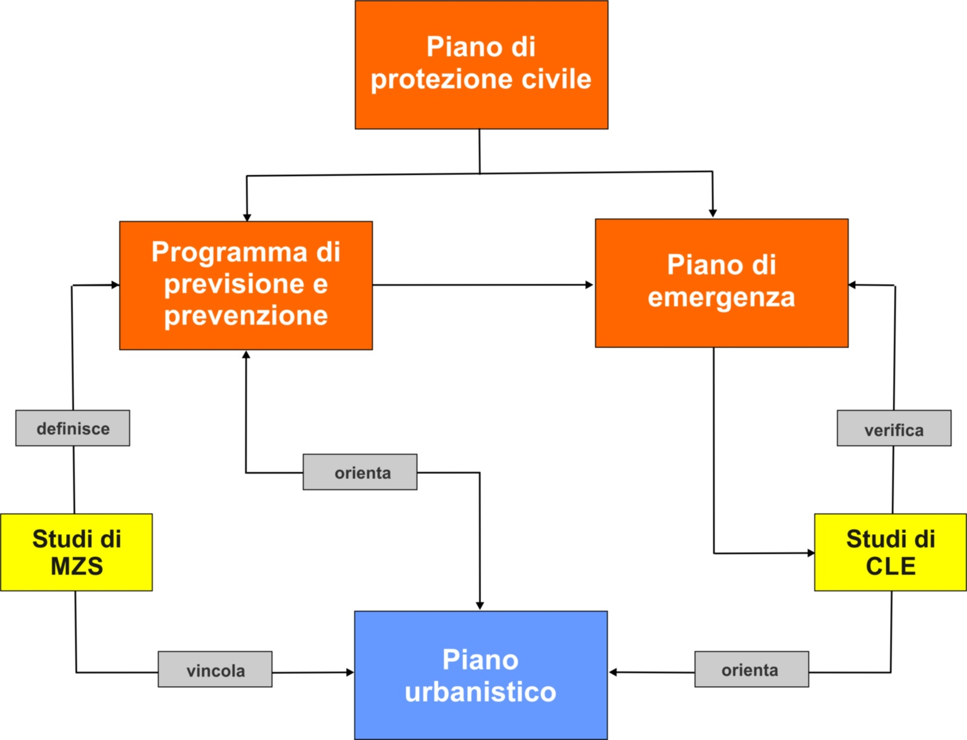
Microzonazione sismica e pianificazione urbanistica. Indagini e livelli di approfondimento per la definizione delle FAC nel contesto vulcanico etneo: casi studio
Carlo CASSANITI – Centro Studi Consiglio Nazionale dei Geologi

Slide 4

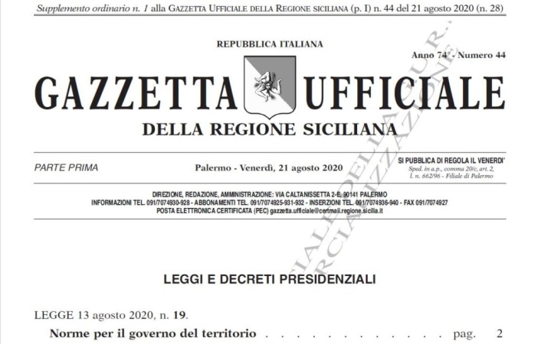
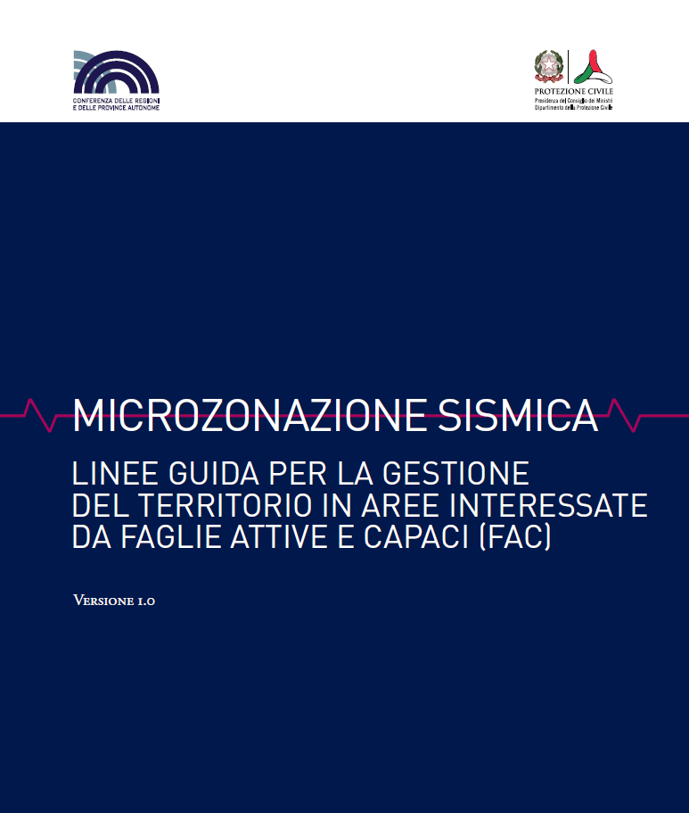
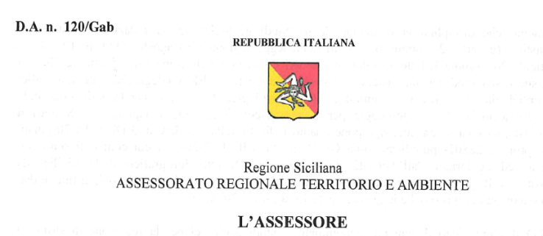
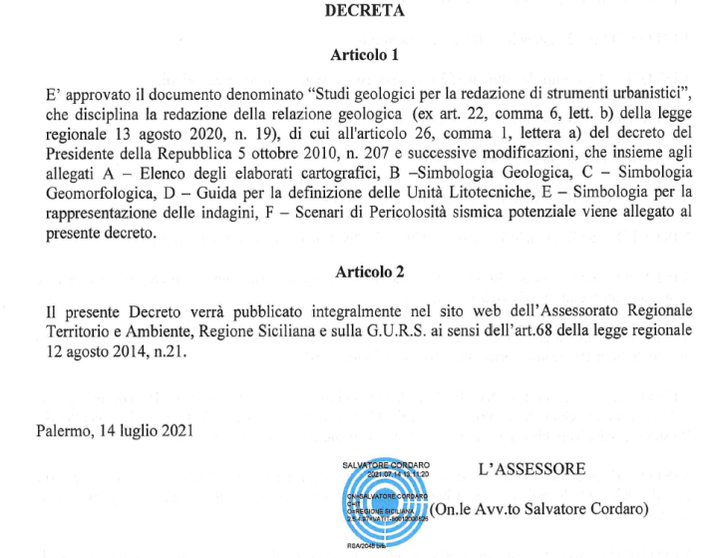
Microzonazione sismica e pianificazione urbanistica. Indagini e livelli di approfondimento per la definizione delle FAC nel contesto vulcanico etneo: casi studio
Carlo CASSANITI – Centro Studi Consiglio Nazionale dei Geologi

Slide 5
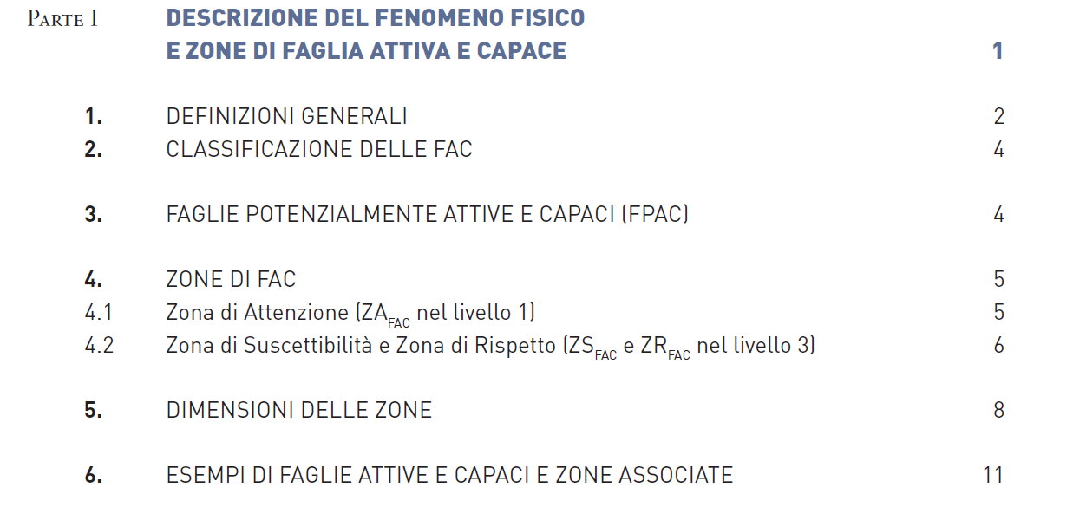
Microzonazione sismica e pianificazione urbanistica. Indagini e livelli di approfondimento per la definizione delle FAC nel contesto vulcanico etneo: casi studio
Carlo CASSANITI – Centro Studi Consiglio Nazionale dei Geologi

Slide 6
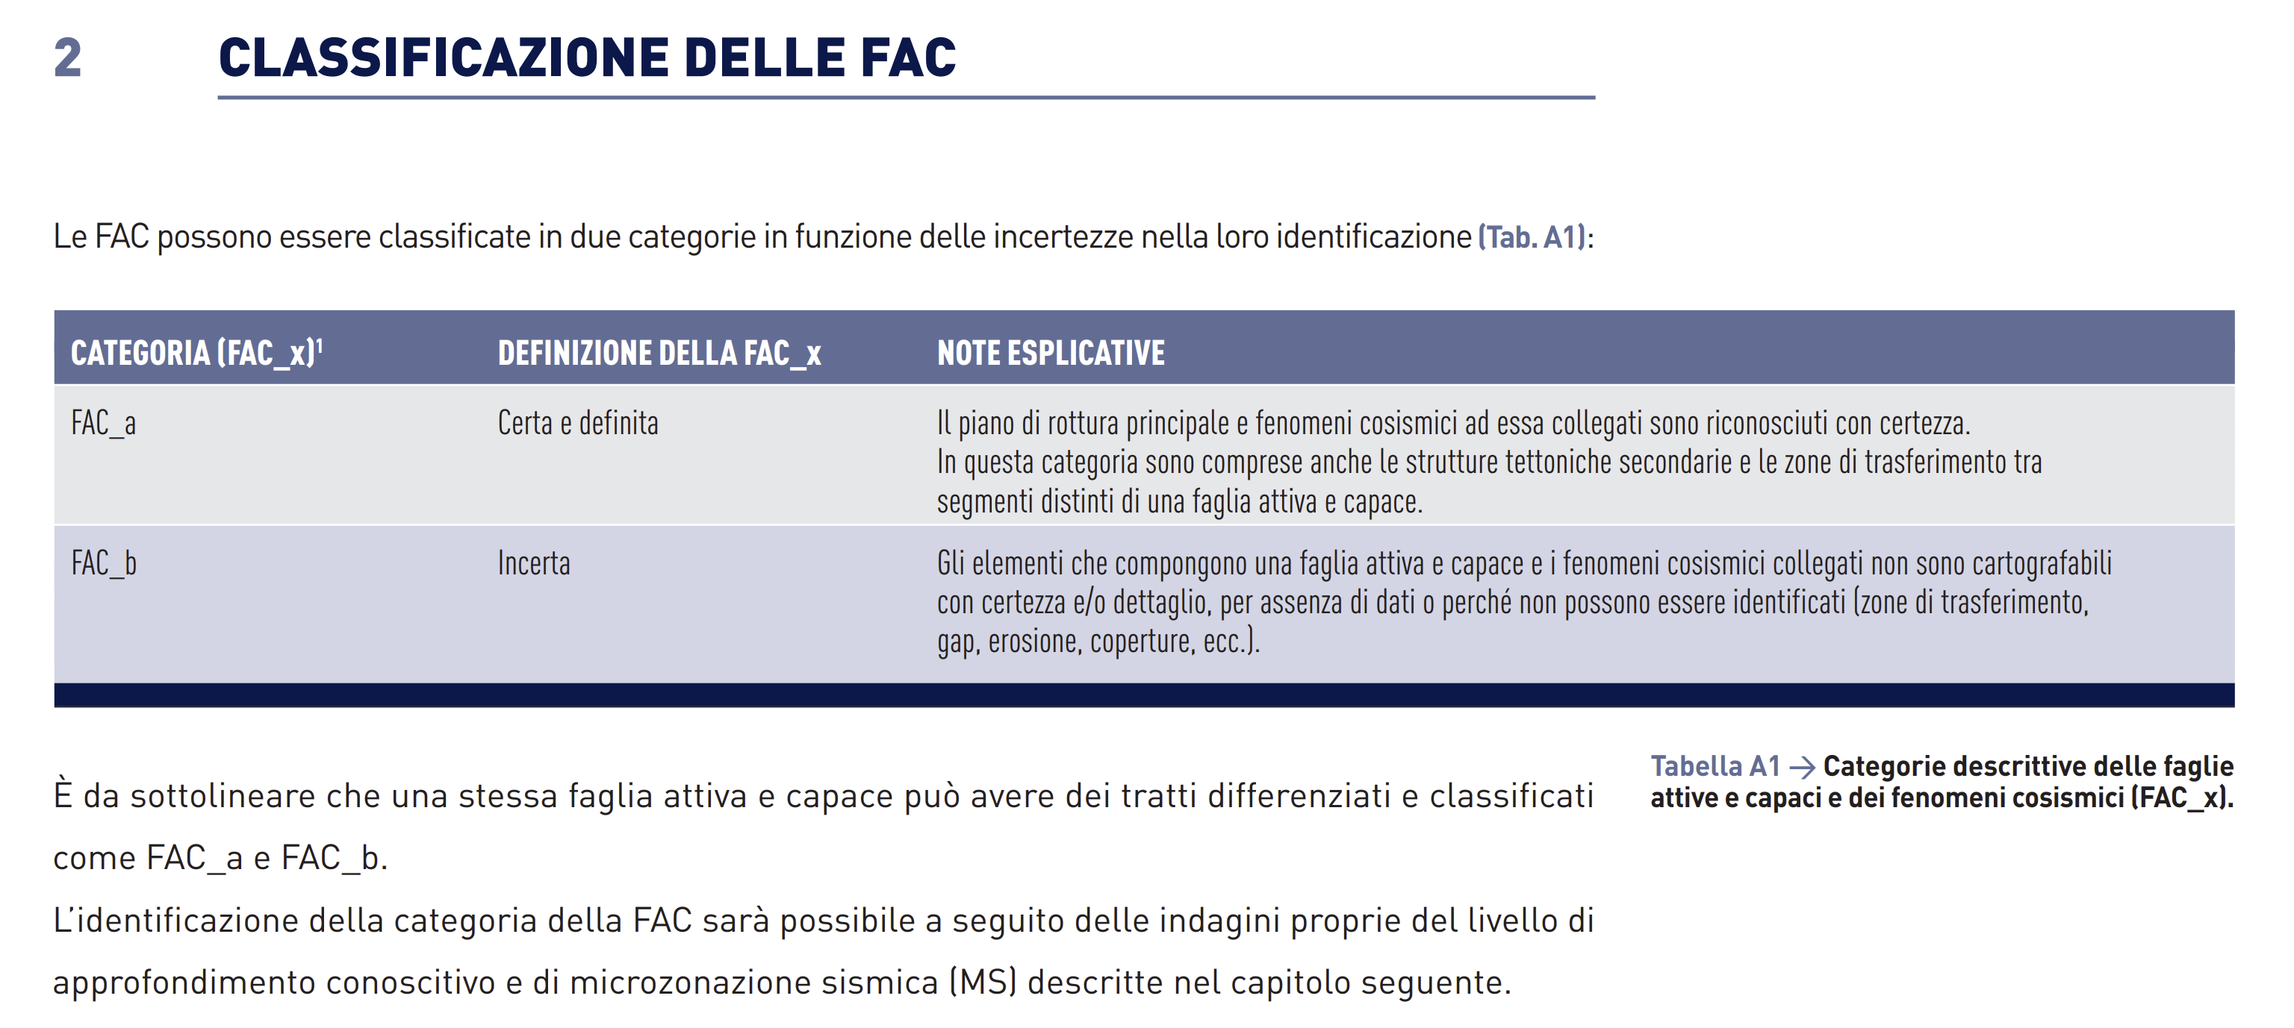
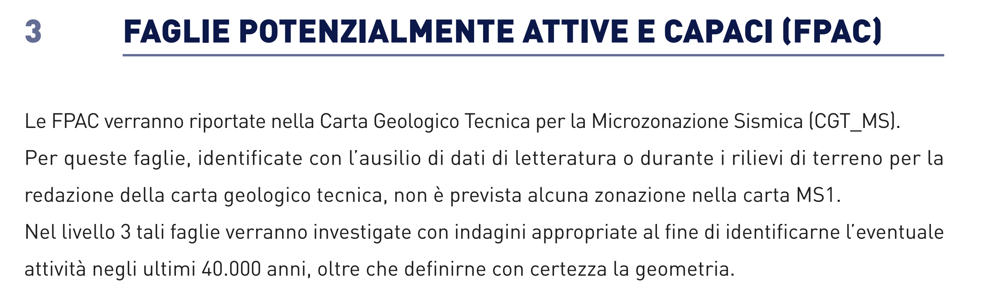
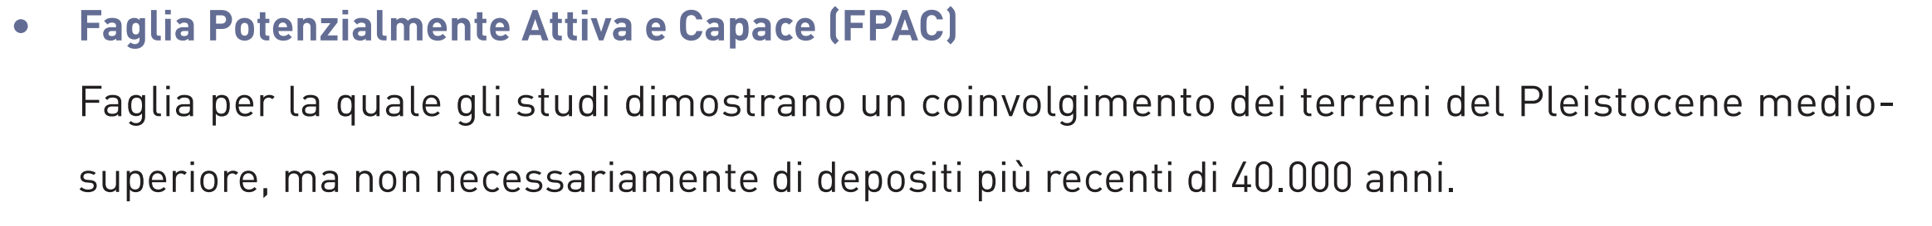
Microzonazione sismica e pianificazione urbanistica. Indagini e livelli di approfondimento per la definizione delle FAC nel contesto vulcanico etneo: casi studio
Carlo CASSANITI – Centro Studi Consiglio Nazionale dei Geologi

Slide 7
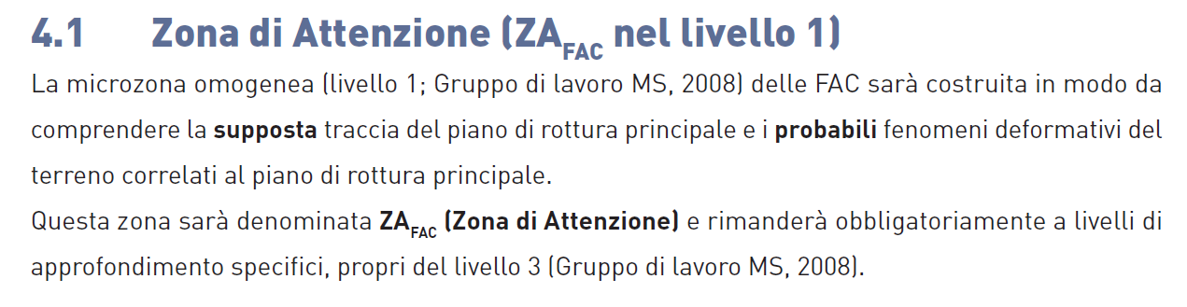
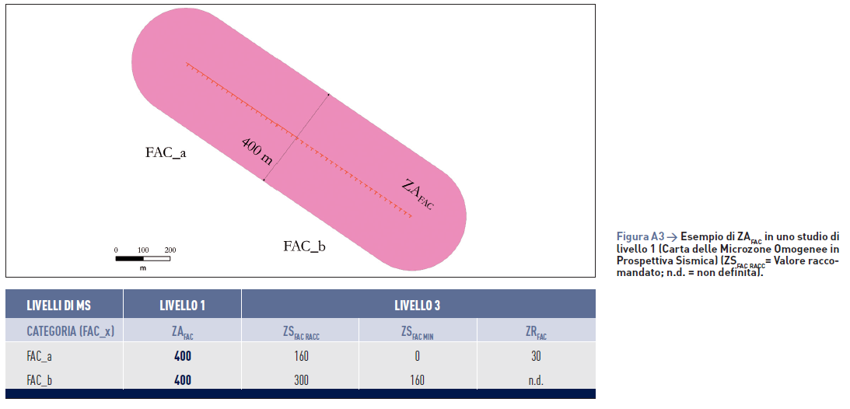
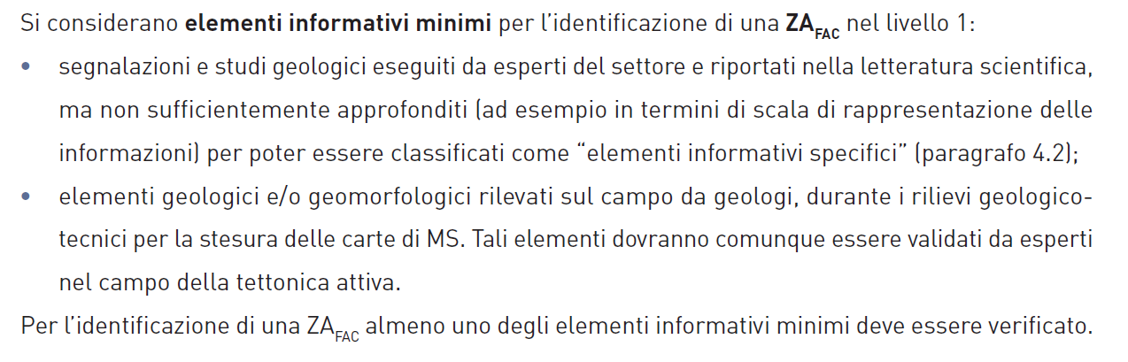
Microzonazione sismica e pianificazione urbanistica. Indagini e livelli di approfondimento per la definizione delle FAC nel contesto vulcanico etneo: casi studio
Carlo CASSANITI – Centro Studi Consiglio Nazionale dei Geologi

Slide 8
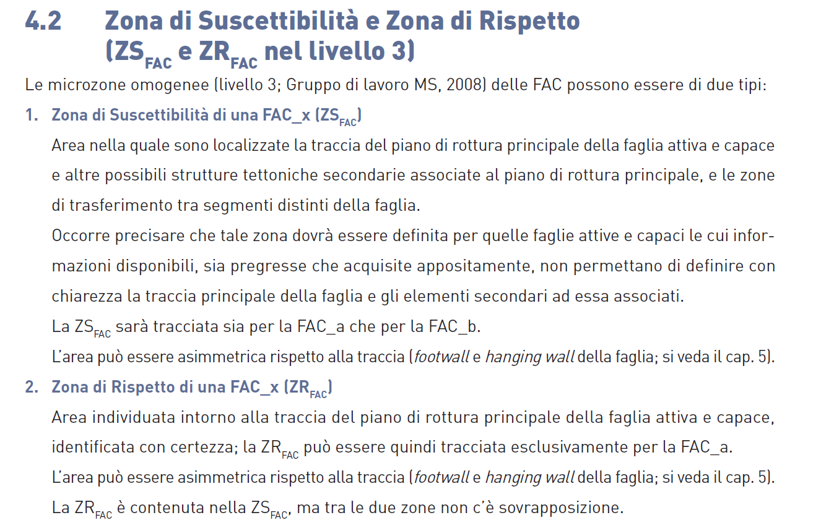
Microzonazione sismica e pianificazione urbanistica. Indagini e livelli di approfondimento per la definizione delle FAC nel contesto vulcanico etneo: casi studio
Carlo CASSANITI – Centro Studi Consiglio Nazionale dei Geologi

Slide 9
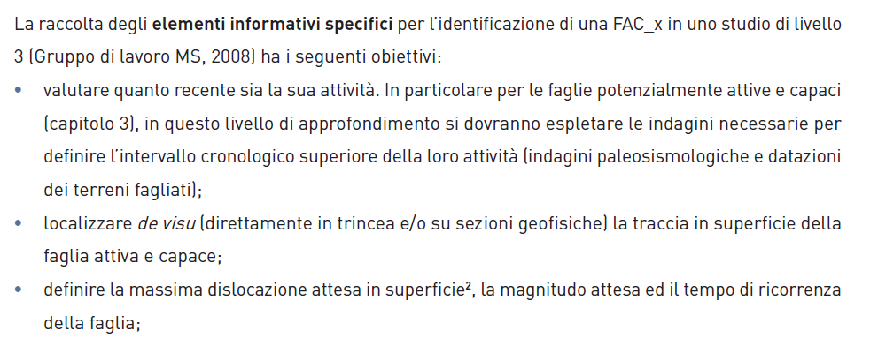
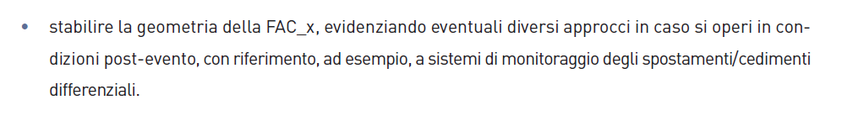
Microzonazione sismica e pianificazione urbanistica. Indagini e livelli di approfondimento per la definizione delle FAC nel contesto vulcanico etneo: casi studio
Carlo CASSANITI – Centro Studi Consiglio Nazionale dei Geologi

Slide 10
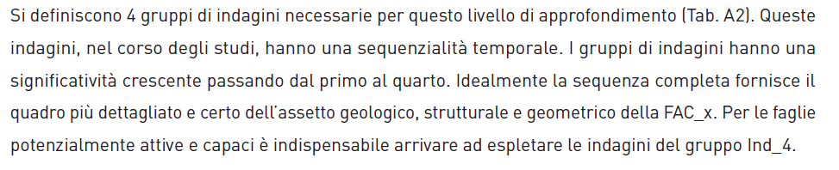
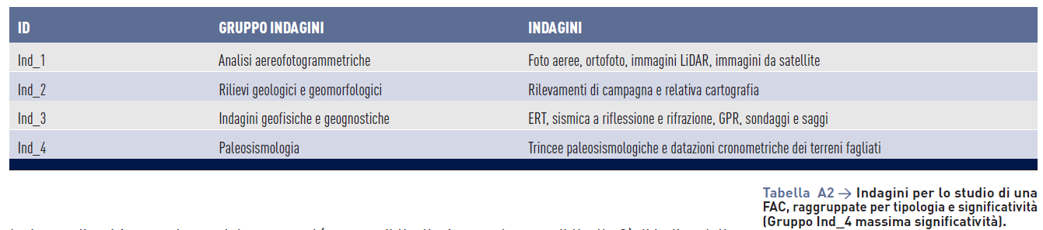
Microzonazione sismica e pianificazione urbanistica. Indagini e livelli di approfondimento per la definizione delle FAC nel contesto vulcanico etneo: casi studio
Carlo CASSANITI – Centro Studi Consiglio Nazionale dei Geologi

Slide 11
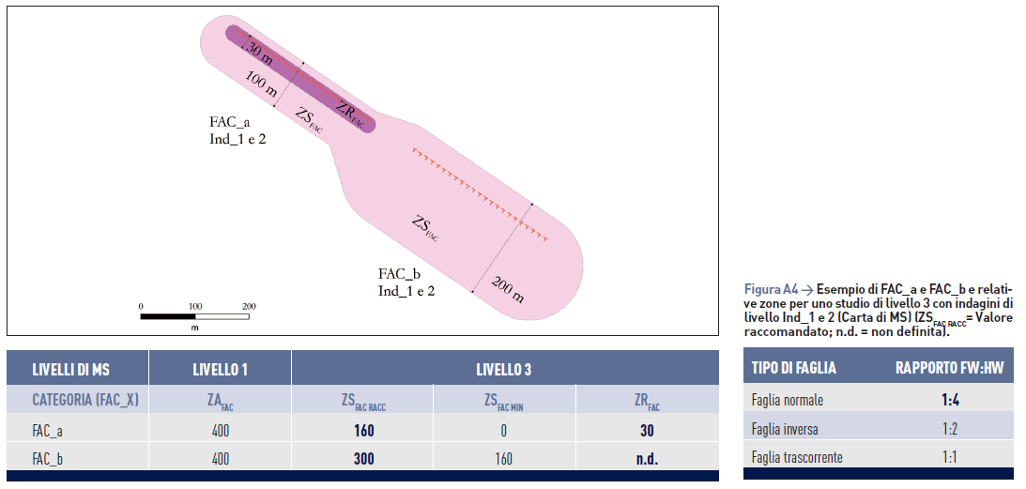
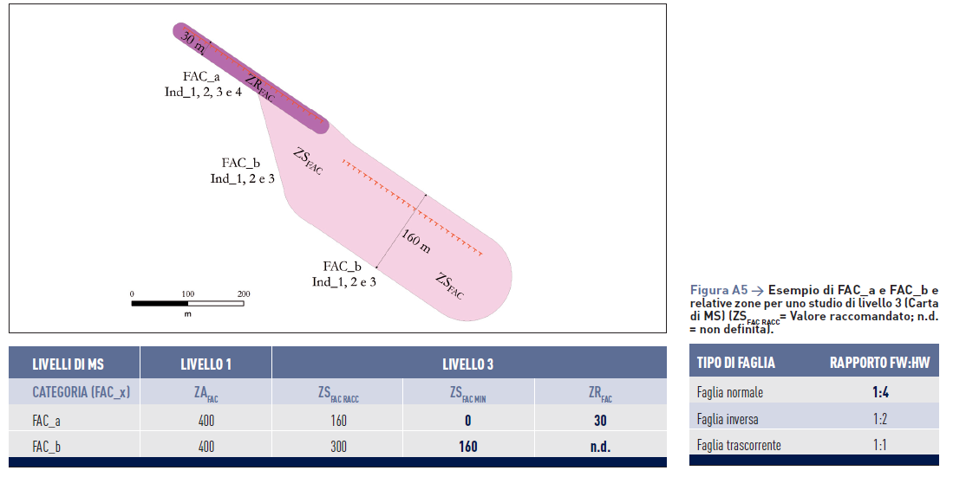
Microzonazione sismica e pianificazione urbanistica. Indagini e livelli di approfondimento per la definizione delle FAC nel contesto vulcanico etneo: casi studio
Carlo CASSANITI – Centro Studi Consiglio Nazionale dei Geologi

Slide 12
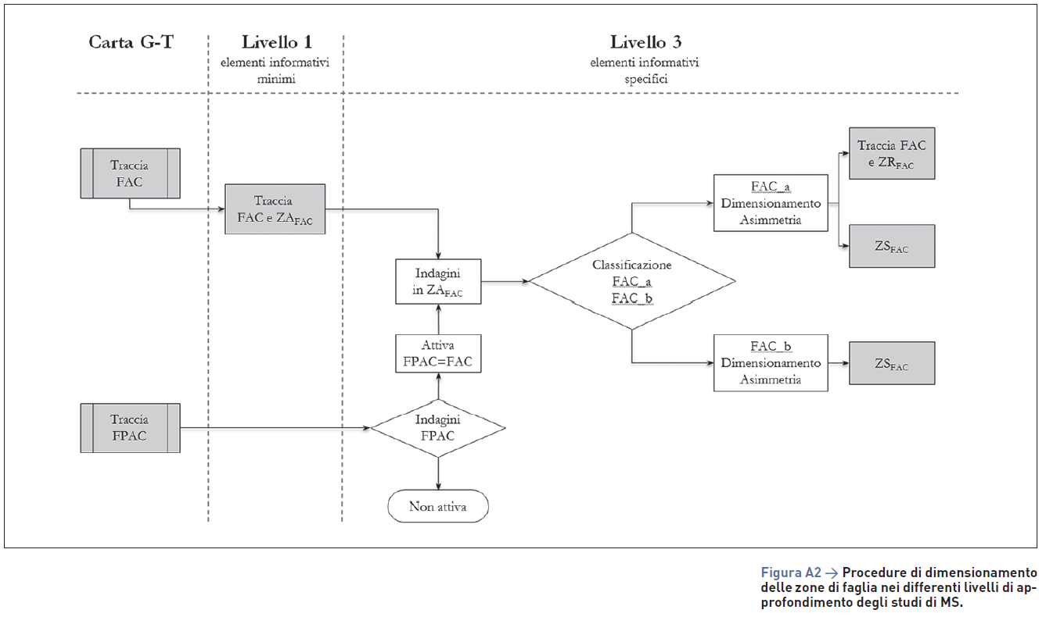
Microzonazione sismica e pianificazione urbanistica. Indagini e livelli di approfondimento per la definizione delle FAC nel contesto vulcanico etneo: casi studio
Carlo CASSANITI – Centro Studi Consiglio Nazionale dei Geologi

Slide 13
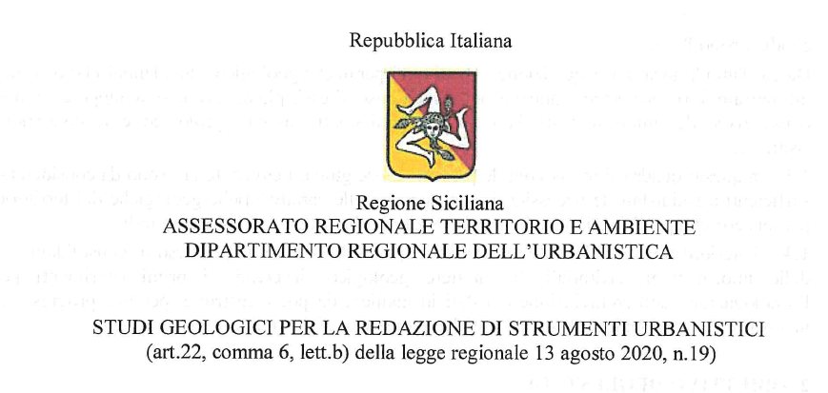

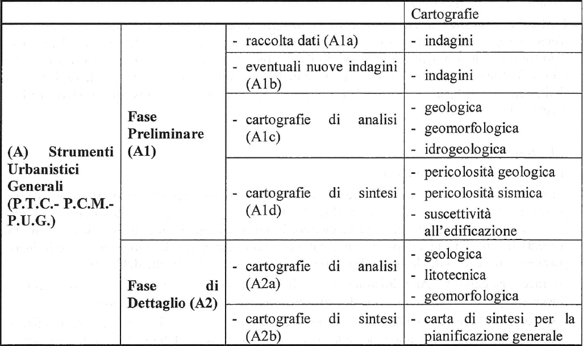

Microzonazione sismica e pianificazione urbanistica. Indagini e livelli di approfondimento per la definizione delle FAC nel contesto vulcanico etneo: casi studio
Carlo CASSANITI – Centro Studi Consiglio Nazionale dei Geologi

Slide 14
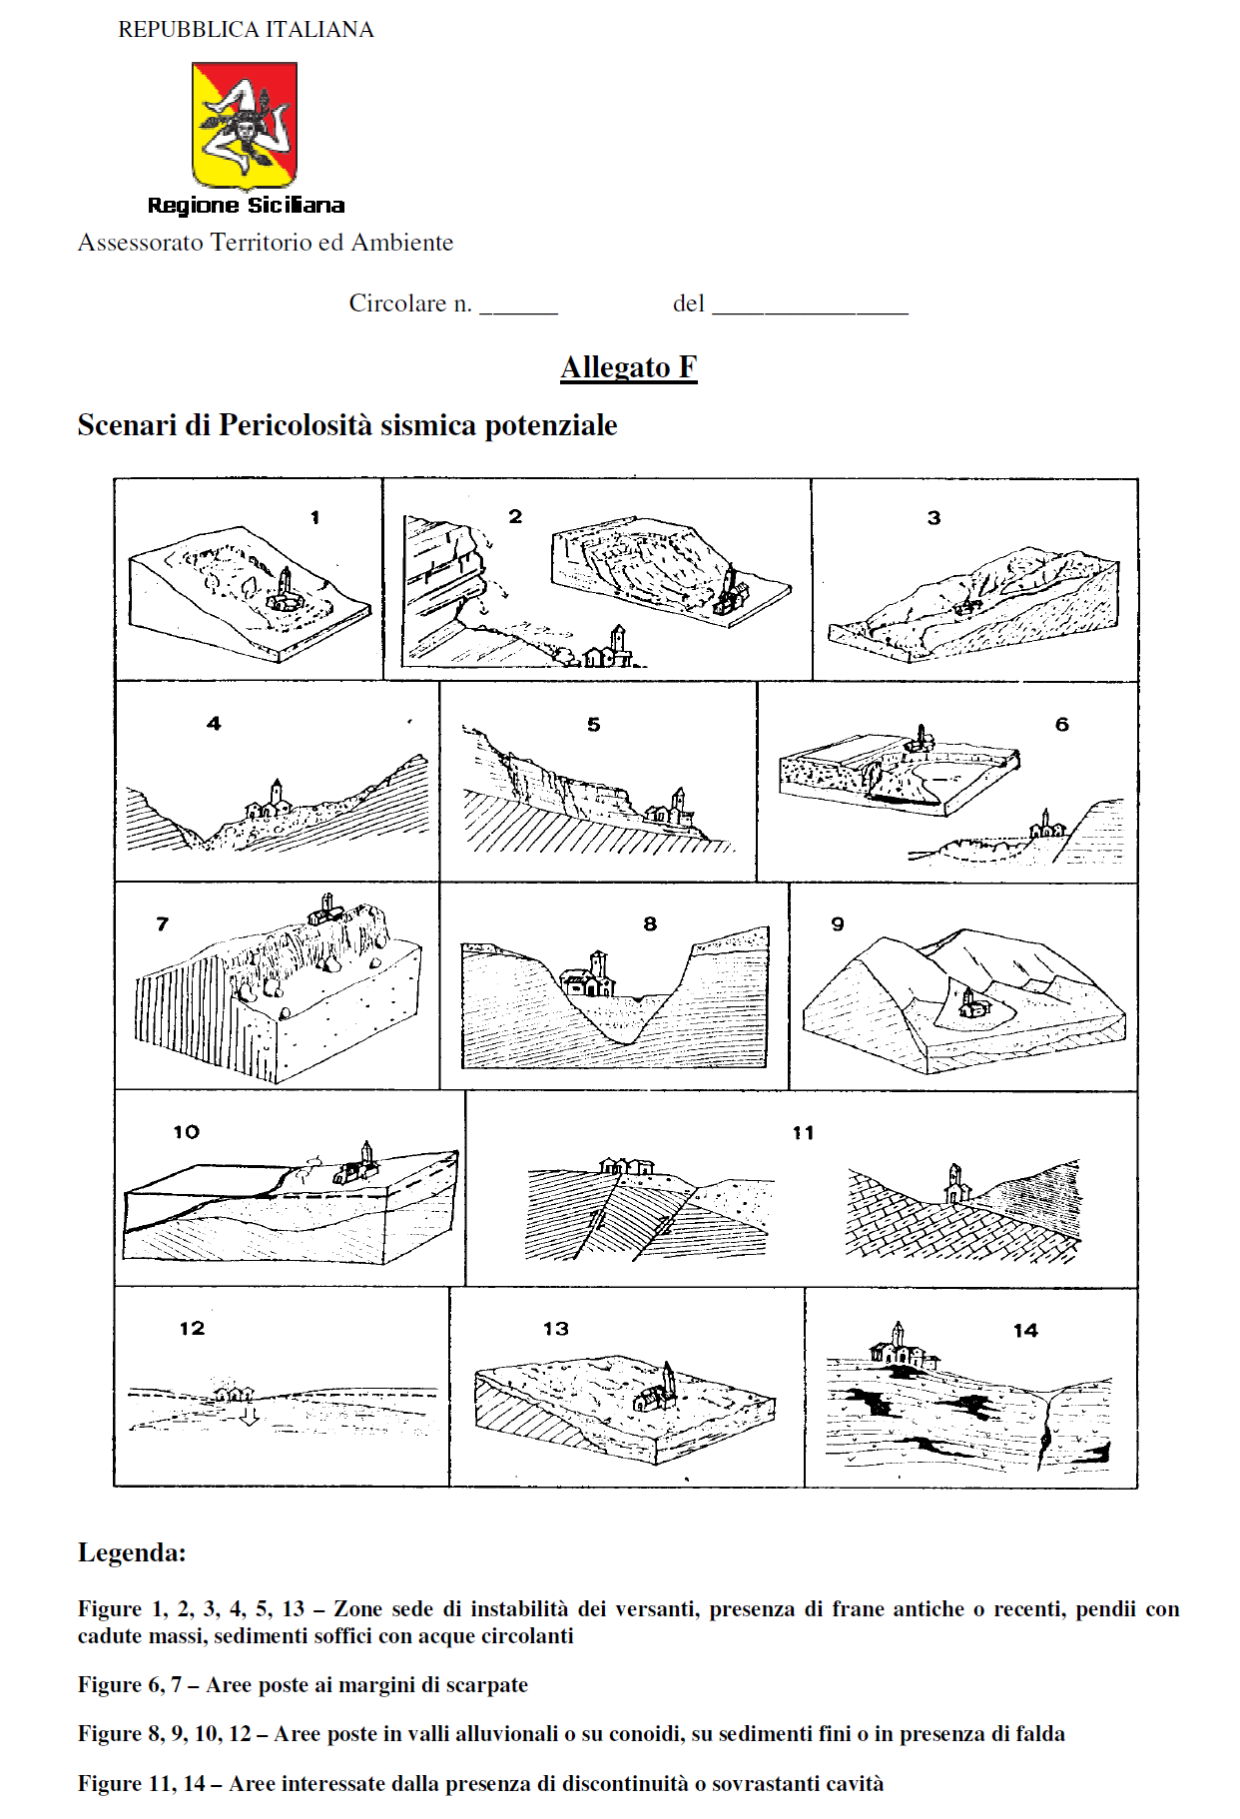
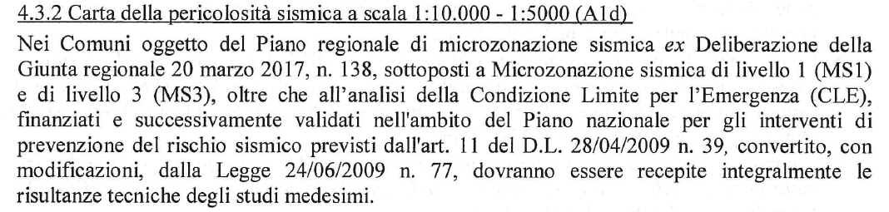
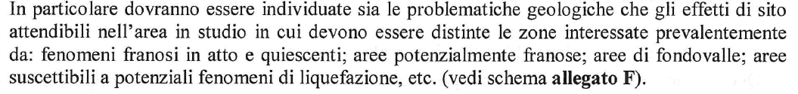
Microzonazione sismica e pianificazione urbanistica. Indagini e livelli di approfondimento per la definizione delle FAC nel contesto vulcanico etneo: casi studio
Carlo CASSANITI – Centro Studi Consiglio Nazionale dei Geologi

Slide 15
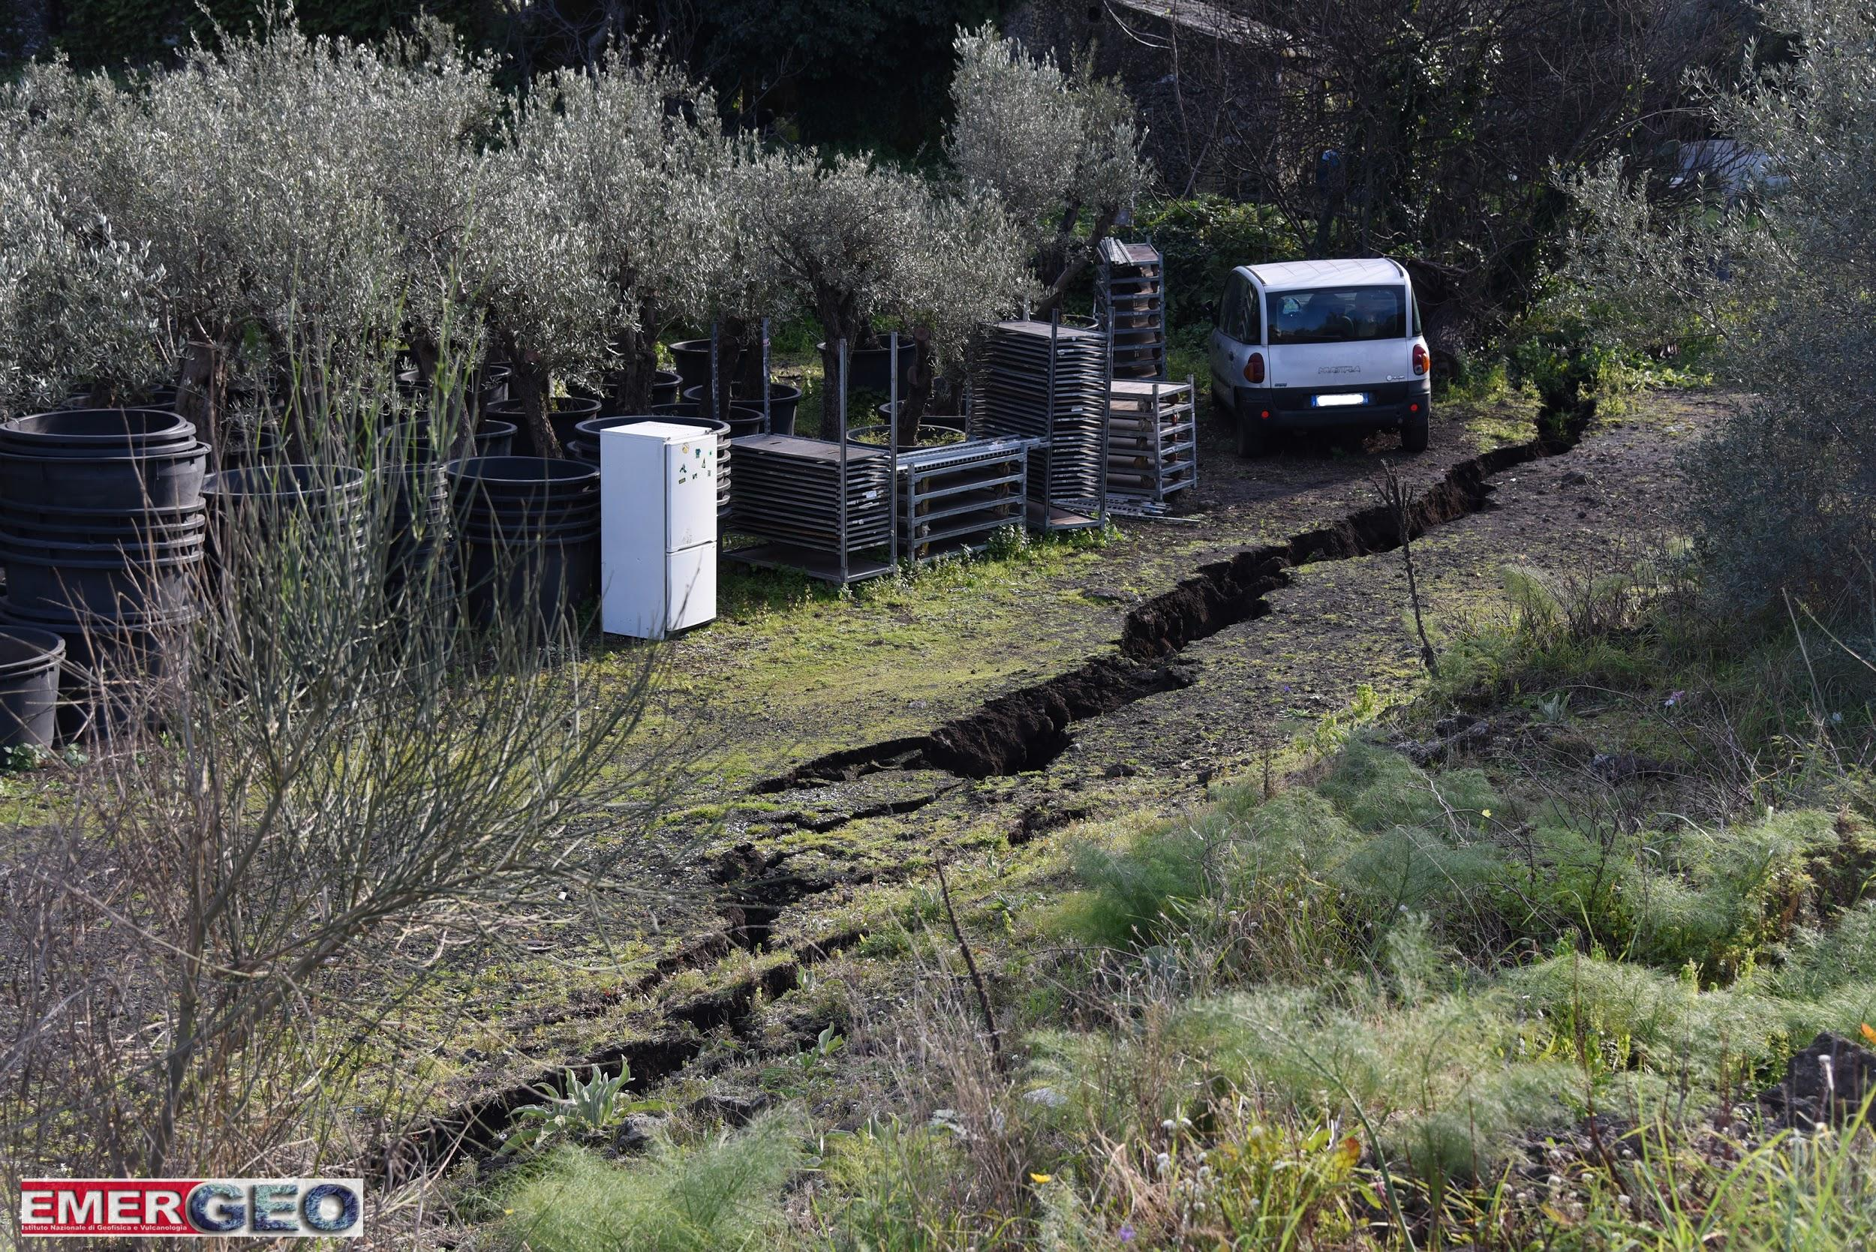
Microzonazione sismica e pianificazione urbanistica. Indagini e livelli di approfondimento per la definizione delle FAC nel contesto vulcanico etneo: casi studio
Faglia di Fiandaca
Casi studio
Carlo CASSANITI – Centro Studi Consiglio Nazionale dei Geologi

Slide 16
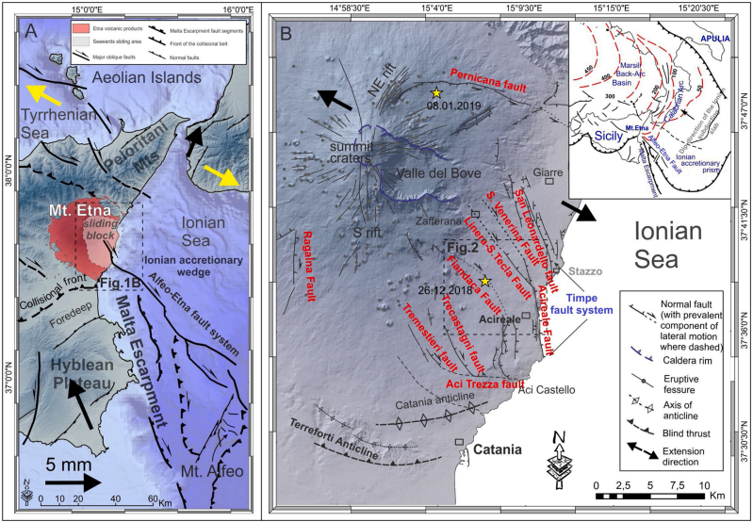
Microzonazione sismica e pianificazione urbanistica. Indagini e livelli di approfondimento per la definizione delle FAC nel contesto vulcanico etneo: casi studio
Monaco et al., 2020
Carlo CASSANITI – Centro Studi Consiglio Nazionale dei Geologi

Slide 17
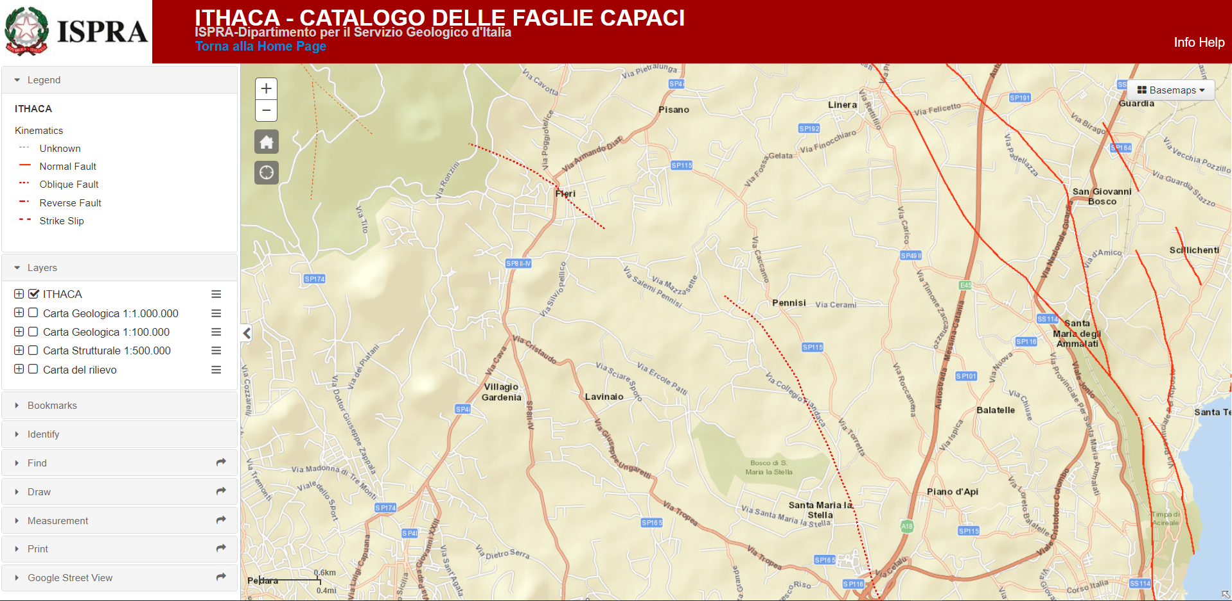
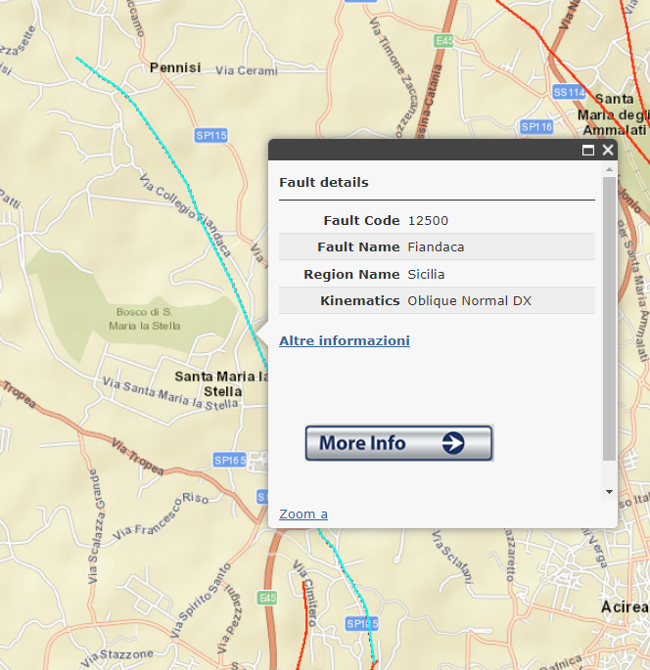
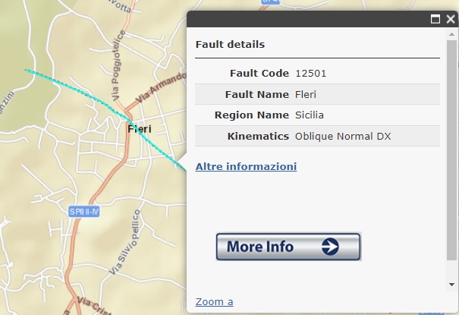
Microzonazione sismica e pianificazione urbanistica. Indagini e livelli di approfondimento per la definizione delle FAC nel contesto vulcanico etneo: casi studio
Carlo CASSANITI – Centro Studi Consiglio Nazionale dei Geologi

Slide 18
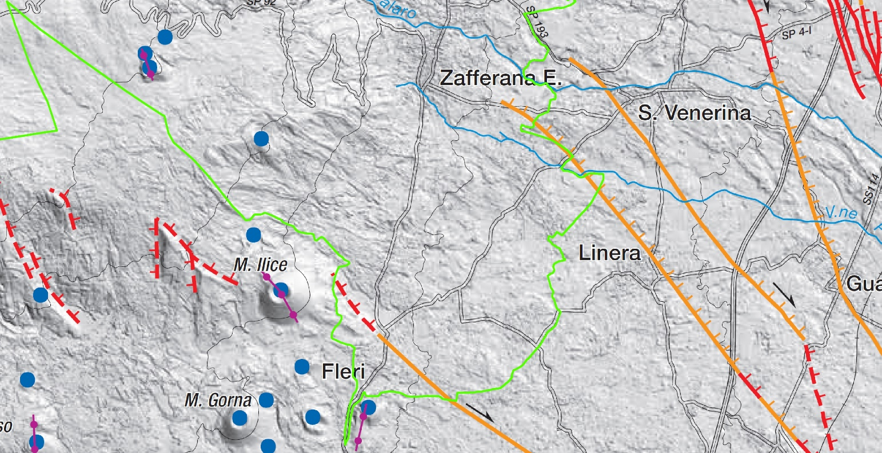
Microzonazione sismica e pianificazione urbanistica. Indagini e livelli di approfondimento per la definizione delle FAC nel contesto vulcanico etneo: casi studio
Stralcio della carta vulcano-tettonica dell’Etna (Azzaro, 2012). In arancione le faglie nascoste (hidden), in rosso tratteggiato le faglie sepolte (buried). In verde è rappresentato il territorio comunale di Zafferana Etnea.
Carlo CASSANITI – Centro Studi Consiglio Nazionale dei Geologi

Slide 19
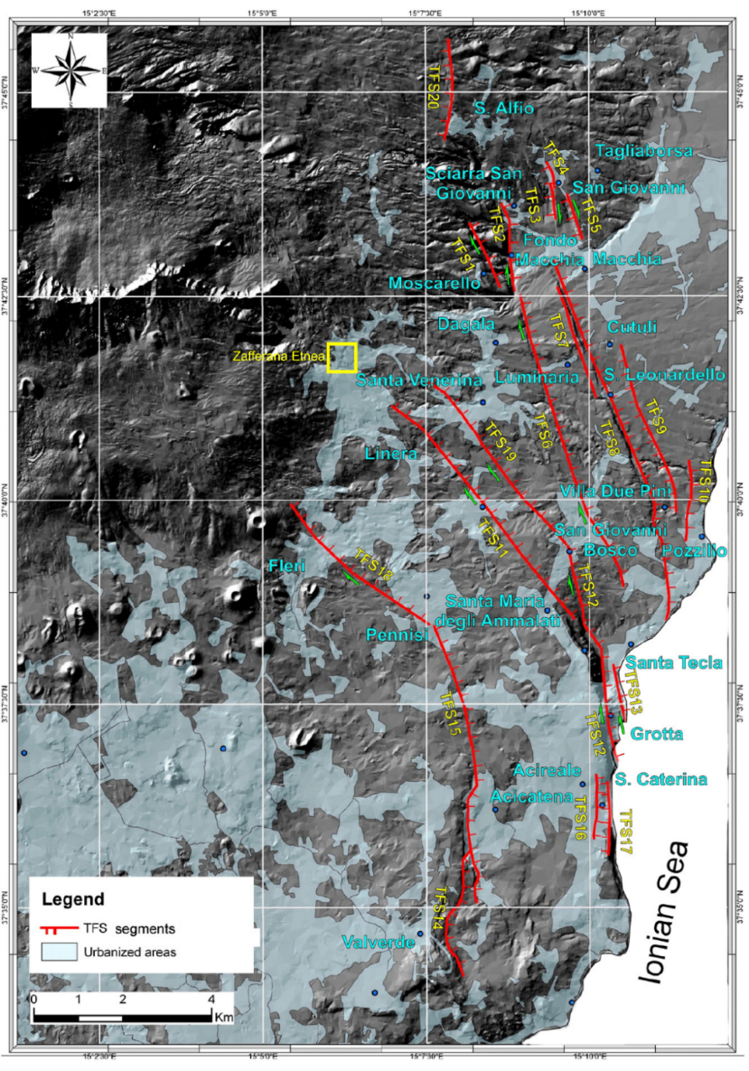
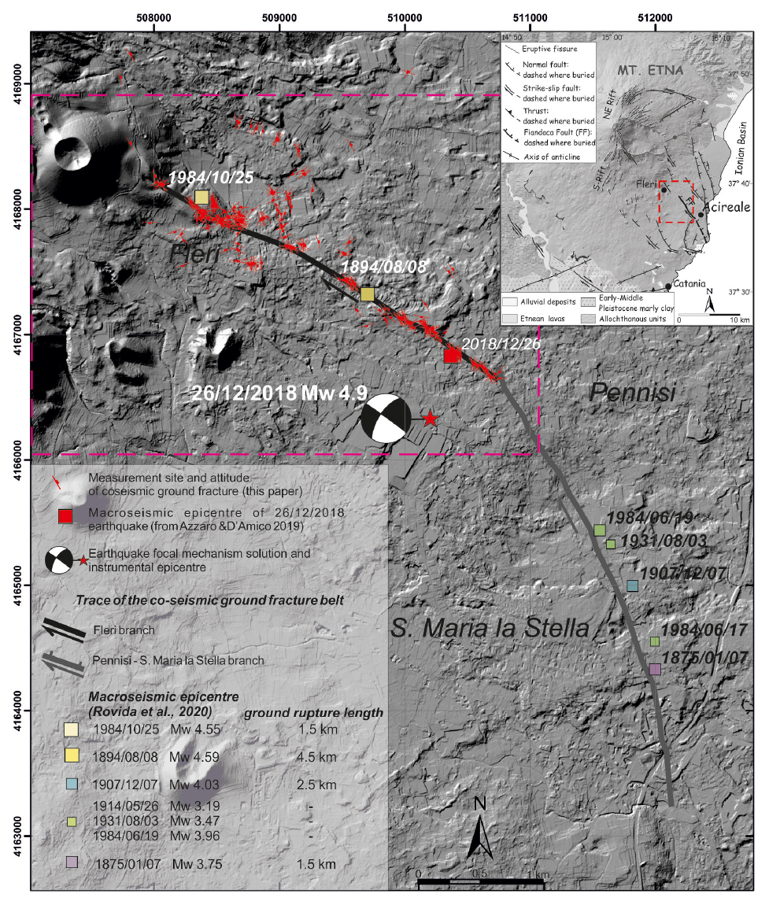
Microzonazione sismica e pianificazione urbanistica. Indagini e livelli di approfondimento per la definizione delle FAC nel contesto vulcanico etneo: casi studio
Barreca et al., 2013
G. Tortorici et al., 2021
Carlo CASSANITI – Centro Studi Consiglio Nazionale dei Geologi

Slide 20
Microzonazione sismica e pianificazione urbanistica. Indagini e livelli di approfondimento per la definizione delle FAC nel contesto vulcanico etneo: casi studio
Le analisi paleosismologiche possono essere precedute e seguite da analisi geognostiche e stendimenti geofisici.
Ad esempio, le tomografie di resistività elettrica (ERT) si sono rivelate spesso utili per l’ubicazione di precisione della traccia della faglia in superficie e quindi per individuare i siti idonei allo scavo di trincee paleosismologiche.
Carlo CASSANITI – Centro Studi Consiglio Nazionale dei Geologi

Slide 21
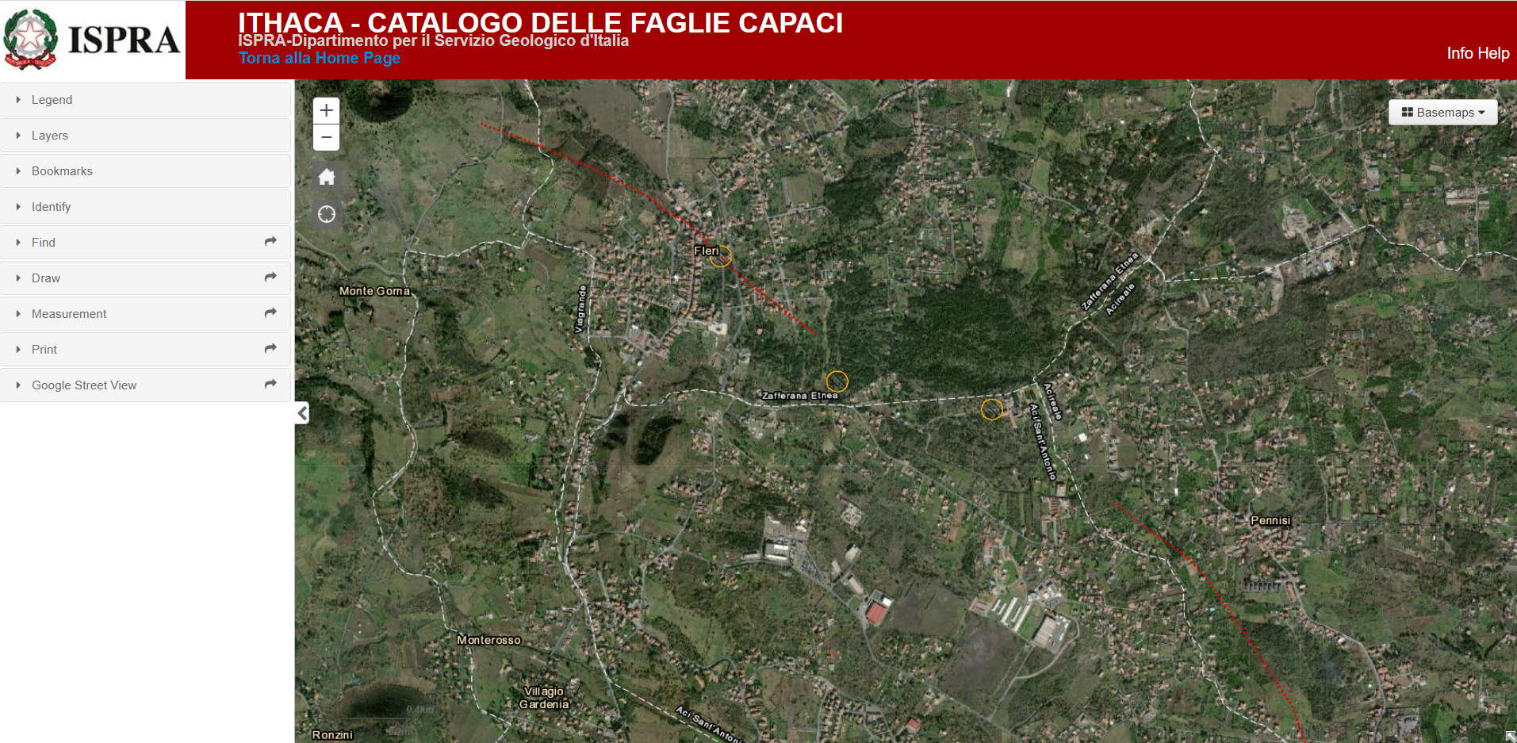
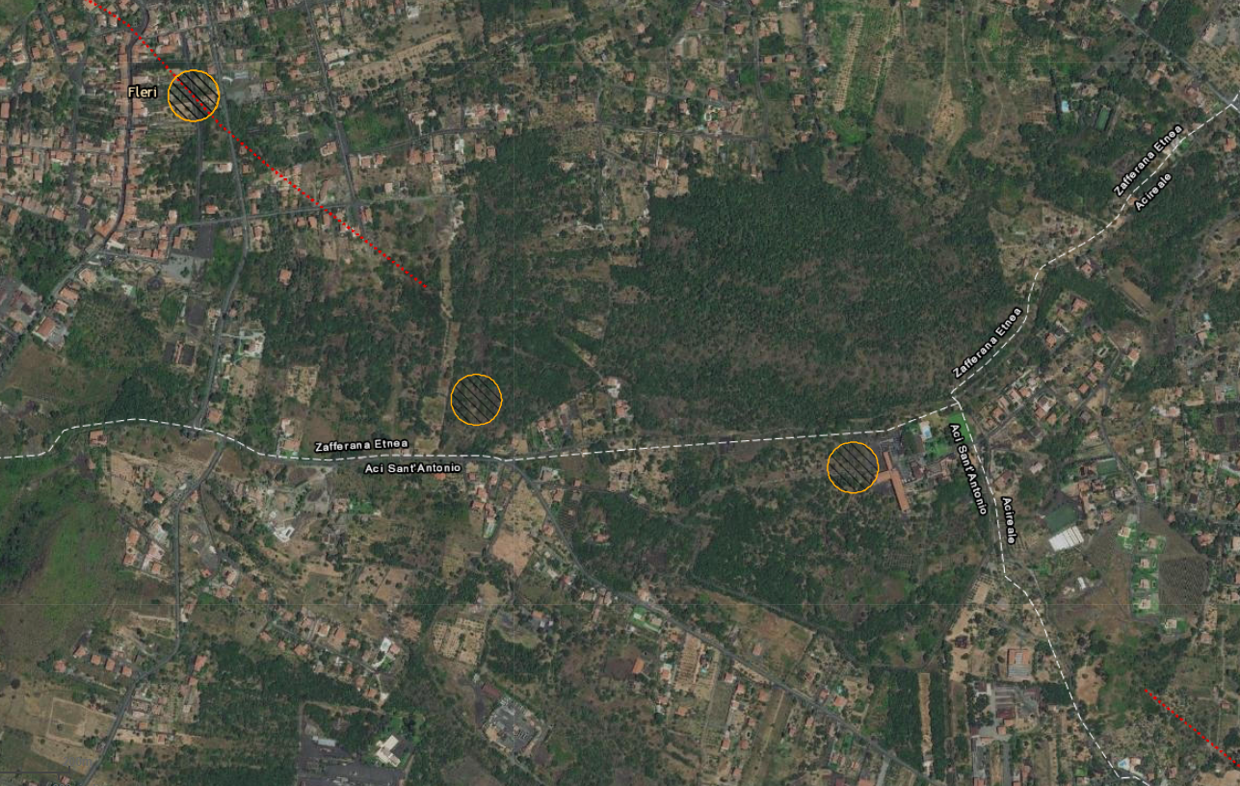
Microzonazione sismica e pianificazione urbanistica. Indagini e livelli di approfondimento per la definizione delle FAC nel contesto vulcanico etneo: casi studio
Ts-1
ERT-1
Ts-2
ERT-2
ERT-3
Carlo CASSANITI – Centro Studi Consiglio Nazionale dei Geologi

Slide 22
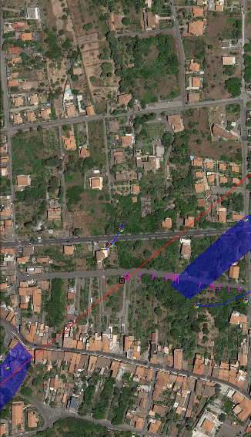
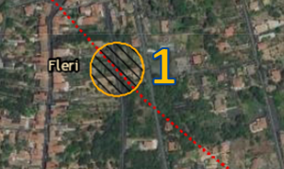
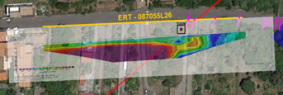
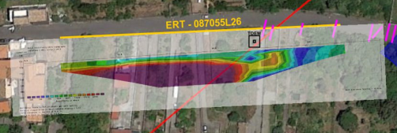

Microzonazione sismica e pianificazione urbanistica. Indagini e livelli di approfondimento per la definizione delle FAC nel contesto vulcanico etneo: casi studio
N
TFS-18
ERT-1
Zafferana Etnea
Tomografia
Elettrica
L= 140 mt
UES = 10 mt
TFS-18
ERT
Carlo CASSANITI – Centro Studi Consiglio Nazionale dei Geologi

Slide 23
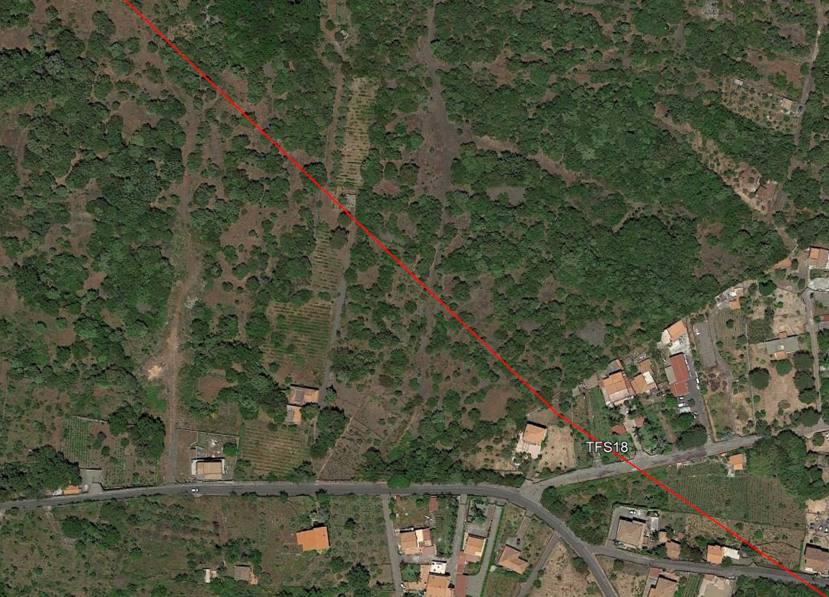
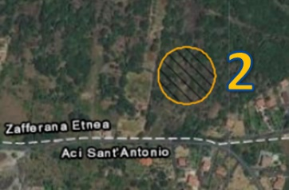
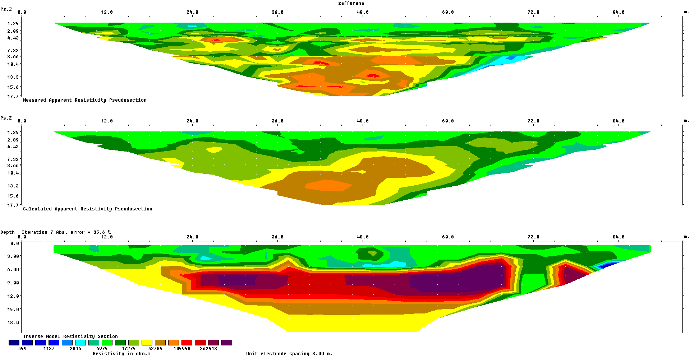
Microzonazione sismica e pianificazione urbanistica. Indagini e livelli di approfondimento per la definizione delle FAC nel contesto vulcanico etneo: casi studio
ERT-2
Zafferana Etnea
TFS-18
Tomografia
Elettrica
L= 96 mt
UES = 3 mt
Carlo CASSANITI – Centro Studi Consiglio Nazionale dei Geologi

Slide 24
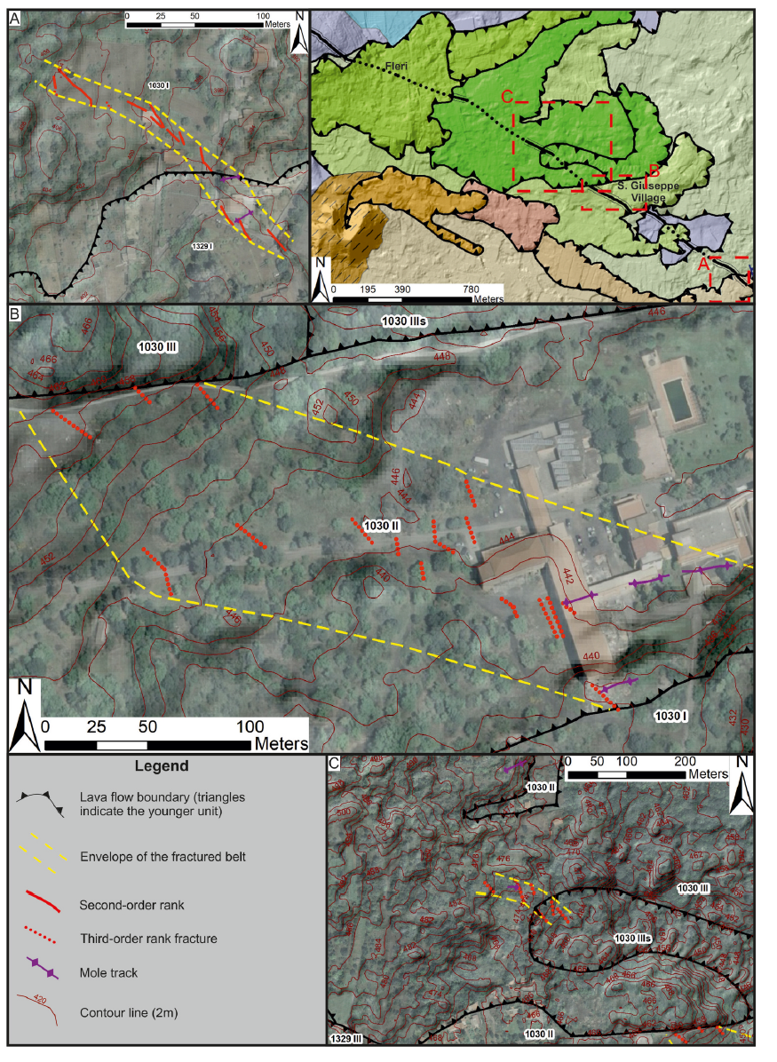
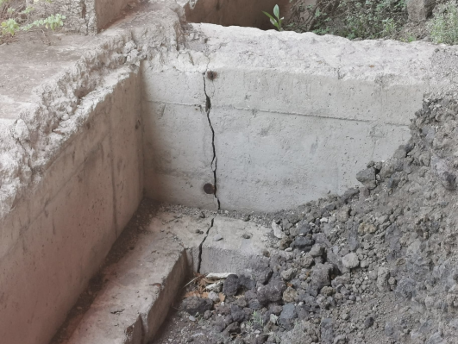
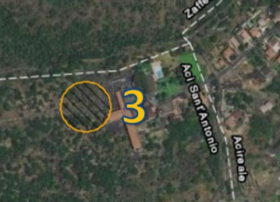
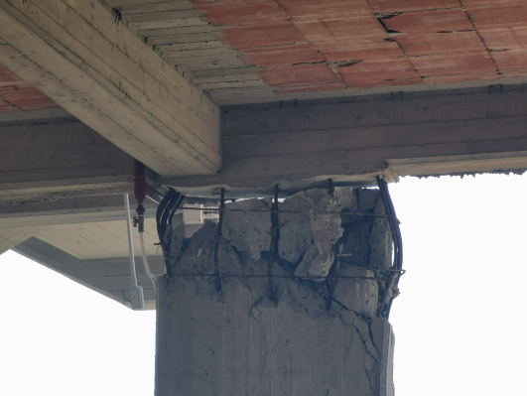
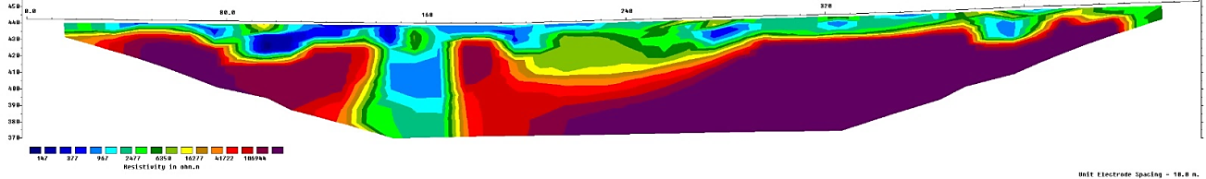
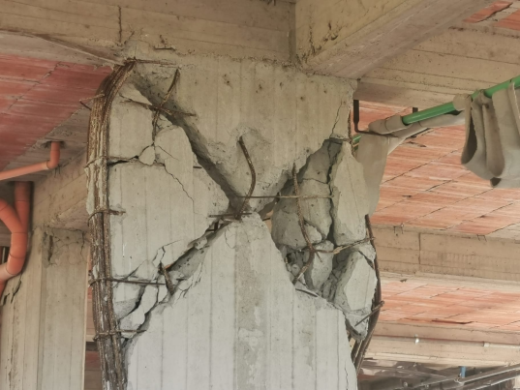
Microzonazione sismica e pianificazione urbanistica. Indagini e livelli di approfondimento per la definizione delle FAC nel contesto vulcanico etneo: casi studio
ERT-3
Aci Sant’Antonio
Tomografia
Elettrica
L= 500 mt
UES = 10 mt
200 mt
Carlo CASSANITI – Centro Studi Consiglio Nazionale dei Geologi

Slide 25




Microzonazione sismica e pianificazione urbanistica. Indagini e livelli di approfondimento per la definizione delle FAC nel contesto vulcanico etneo: casi studio
Ts-1
Zafferana Etnea
Tomografia
Sismica
L= 48 mt
UGS = 2mt
Carlo CASSANITI – Centro Studi Consiglio Nazionale dei Geologi

Slide 26





Microzonazione sismica e pianificazione urbanistica. Indagini e livelli di approfondimento per la definizione delle FAC nel contesto vulcanico etneo: casi studio
Ts-2
Zafferana Etnea
TFS-18
Tomografia
Sismica
L= 48 mt
UGS = 2mt
Carlo CASSANITI – Centro Studi Consiglio Nazionale dei Geologi

Slide 27





Microzonazione sismica e pianificazione urbanistica. Indagini e livelli di approfondimento per la definizione delle FAC nel contesto vulcanico etneo: casi studio
Fleri
Area di inviluppo corrispondente alla forma di superficie “campo di fratturazione cosismica” e ZAFAC (Fleri, Zafferana Etnea)
Carlo CASSANITI – Centro Studi Consiglio Nazionale dei Geologi

Slide 28

Microzonazione sismica e pianificazione urbanistica. Indagini e livelli di approfondimento per la definizione delle FAC nel contesto vulcanico etneo: casi studio
Facendo riferimento agli Standard di rappresentazione e archiviazione informatica per rappresentare le fessure eruttive di ambiente vulcanico verranno utilizzati gli stessi tematismi lineari degli elementi tettono-strutturali relativi alle faglie.
Per definire compiutamente la geometria delle fessure eruttive estensionali è necessario utilizzare la traccia relativa alla faglia diretta capace da estendere lungo entrambi i bordi della frattura, con i trattini rivolti verso l’interno.
Fratture associate ad eventi eruttivi olocenici vanno indicate col simbolo di faglie attive e capaci, mentre fessure eruttive di età precedente vanno indicate col simbolo di faglie potenzialmente attive e capaci.
Carlo CASSANITI – Centro Studi Consiglio Nazionale dei Geologi

Slide 29


Microzonazione sismica e pianificazione urbanistica. Indagini e livelli di approfondimento per la definizione delle FAC nel contesto vulcanico etneo: casi studio
Nel Comune di Mascalucia, la frattura eruttiva del Cavòlo si sviluppa per circa 2,5 km in direzione NNO-SSE e NO-SE con una fascia ampia circa 50 m al confine con l’area comunale di Tremestieri Etneo.
Stralcio Carta geologica del vulcano Etna (Branca et al., 2011)
Schema geologico-strutturale del territorio di Mascalucia modificato dalla Carta Geologica del Monte Etna (AA.VV., 1979) (da La Delfa et al., 2000).
Carlo CASSANITI – Centro Studi Consiglio Nazionale dei Geologi

Slide 30

Microzonazione sismica e pianificazione urbanistica. Indagini e livelli di approfondimento per la definizione delle FAC nel contesto vulcanico etneo: casi studio
Classe 2: EDIFICABILITA’ VINCOLATA
Nell’immediato intorno delle aree ricadenti in classe 1 sopra descritte si è ritenuto opportuno identificare una zona ad edificabilità vincolata ad accurati studi geologici con indagini geognostiche dirette ed indirette specifiche (Fig. 8.2).
Ciò in quanto le aree di classe 1 potrebbero non coincidere perfettamente con i limiti cartografati data la scarsa evidenza morfologica dovuta all’intensa urbanizzazione dell’area.
Tali aree sono riportate con il colore verde in Tav. 4.
PRG Mascalucia (in approvazione)
Stralcio Tav. 4 - Carta della suscettività all’edificazione (PRG Mascalucia, F. Leonardi 2012)
Carlo CASSANITI – Centro Studi Consiglio Nazionale dei Geologi

Slide 31




Microzonazione sismica e pianificazione urbanistica. Indagini e livelli di approfondimento per la definizione delle FAC nel contesto vulcanico etneo: casi studio
Studi MS1 - CGT
(UniCT, 2013)
Studi MS3 – Te1
(Cassaniti et al. – in rev.)
Frattura eruttiva «CAVOLO»
Mascalucia (CT)
Carlo CASSANITI – Centro Studi Consiglio Nazionale dei Geologi

Slide 32


Microzonazione sismica e pianificazione urbanistica. Indagini e livelli di approfondimento per la definizione delle FAC nel contesto vulcanico etneo: casi studio
Distribuzione dei fenomeni di fagliazione superficiale cosismica e di creep asismico nella Regione Etnea (modificato da Azzaro, 1999).
Effetti di fagliazione superficiale cosismica versante orientale etneo (Azzaro, 1999)
Carlo CASSANITI – Centro Studi Consiglio Nazionale dei Geologi

Slide 33

Microzonazione sismica e pianificazione urbanistica. Indagini e livelli di approfondimento per la definizione delle FAC nel contesto vulcanico etneo: casi studio
8 maggio 1914 . Chiesa Vecchia - LINERA
Carlo CASSANITI – Centro Studi Consiglio Nazionale dei Geologi

Slide 34




Microzonazione sismica e pianificazione urbanistica. Indagini e livelli di approfondimento per la definizione delle FAC nel contesto vulcanico etneo: casi studio
Carlo CASSANITI – Centro Studi Consiglio Nazionale dei Geologi

Slide 35



Microzonazione sismica e pianificazione urbanistica. Indagini e livelli di approfondimento per la definizione delle FAC nel contesto vulcanico etneo: casi studio
Carlo CASSANITI – Centro Studi Consiglio Nazionale dei Geologi

Slide 36

Microzonazione sismica e pianificazione urbanistica. Indagini e livelli di approfondimento per la definizione delle FAC nel contesto vulcanico etneo: casi studio
2020
Carlo CASSANITI – Centro Studi Consiglio Nazionale dei Geologi

Slide 37

Microzonazione sismica e pianificazione urbanistica. Indagini e livelli di approfondimento per la definizione delle FAC nel contesto vulcanico etneo: casi studio
1914
2020
Carlo CASSANITI – Centro Studi Consiglio Nazionale dei Geologi

Slide 38

Microzonazione sismica e pianificazione urbanistica. Indagini e livelli di approfondimento per la definizione delle FAC nel contesto vulcanico etneo: casi studio
1914
2020
Carlo CASSANITI – Centro Studi Consiglio Nazionale dei Geologi

Slide 39

Microzonazione sismica e pianificazione urbanistica. Indagini e livelli di approfondimento per la definizione delle FAC nel contesto vulcanico etneo: casi studio
1914
2020
Carlo CASSANITI – Centro Studi Consiglio Nazionale dei Geologi

Slide 40


Microzonazione sismica e pianificazione urbanistica. Indagini e livelli di approfondimento per la definizione delle FAC nel contesto vulcanico etneo: casi studio
FLERI
Carlo CASSANITI – Centro Studi Consiglio Nazionale dei Geologi

Slide 41







Slide 42



Fleri, 1984
Fleri, 2018
dovrebbero
Le avversità possono essere delle formidabili occasioni
(Thomas Mann)
GRAZIE PER L’ATTENZIONE
Carlo Cassaniti
Centro Studi del Consiglio Nazionale dei Geologi
carlo.cassaniti@gmail.com

